Slide 1
Kaposiho sarkom
F16038
Dominika Gucká

Slide 2
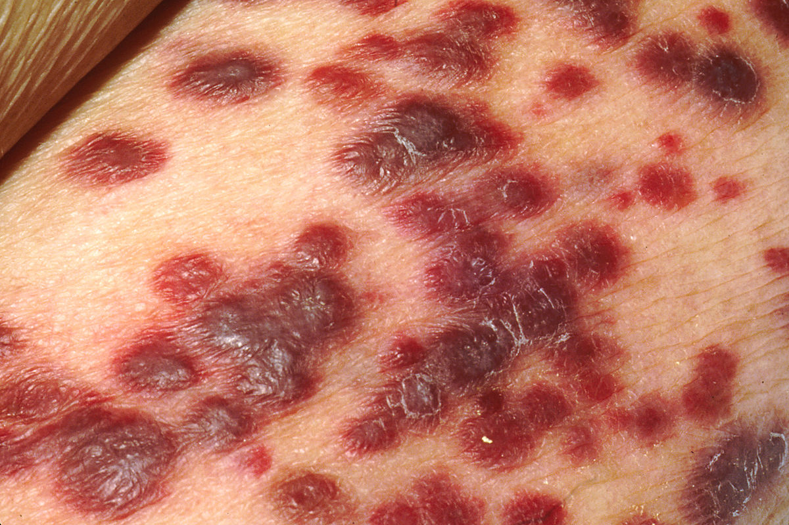
Popis choroby
Mezenchymálny maligný vaskulárny nádor
Nádorové ochorenie spôsobené vírom Kaposiho sarkoma, ktorý patrí medzi herpesvíry, konkrétne sa jedná o herpesvírus 8
Napadá bunky výstelky lymfatických a krvných ciev
Purpurové až fialové nádory na koži
Rizikom je oslabenie imunitného systému

Slide 3
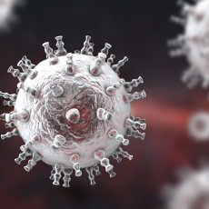
Príznaky
4 typy Kaposiho sarkomu:
Epidemický Kaposiho sarkom- v súvislosti s AIDS, dochádza k poškodeniu imunitného systému
Klasický Kaposiho sarkom- hlavne starší muži, typickým prejavom je jedna alebo viacej lézií na nohách, imunitný systém má väčšinou normálnu funkčnosť
Endemický Kaposiho sarkom- hlavne u ľudí žijúcich v oblasti rovníkovej Afriky (Africký typ), postihuje mladších ľudí, dochádza k napadnutiu lymfatických uzlín spolu s ďalšími orgánmi čo vedie k smrti
Iatrogenný Kaposiho sarkom (spôsobený lekárom)- výskyt v súvislosti s transplantáciou

Slide 4
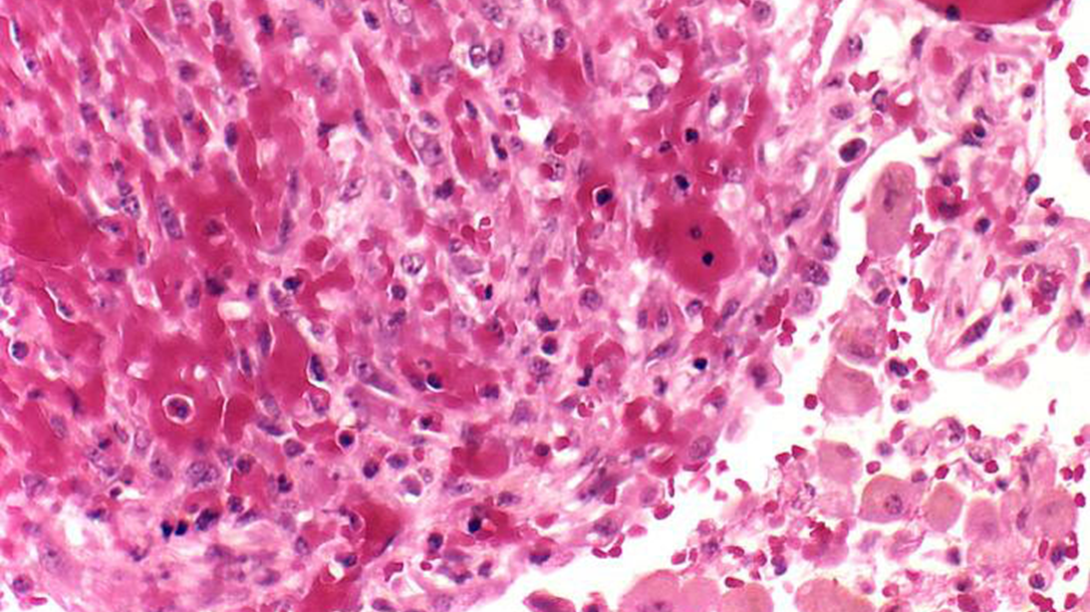
Diagnóza a liečba
K diagnostike sa môžu použiť metódy ako : biopsia, bronchoskopia, horná endoskopia, kolonoskopia
Liečba:
Zaistiť zlepšenie imunitného systému, hlavne u pacientov s AIDS
Zabránenie tvoreniu sa nových lézií: napr. ganciklovir
Lokálna terapia na už vzniknuté lézie- retinoidy, deriváty vitamínu A, kryoterapia
Chemoterapia- dochádza k usmrteniu ako nádorových tak aj zdravých buniek
Biologická liečba- interferony

Slide 5
Zdroje:
https://pictures.doccheck.com/com/photo/21615-kaposis-sarcoma
https://nemoci.vitalion.cz/kaposiho-sarkom/
https://www.wikiskripta.eu/w/Kaposiho_sarkom
https://medlineplus.gov/kaposisarcoma.html

